Slide 1


一贷通风控规则与MVEL表达式引擎
朱润甲
2014-5-23

Slide 2
一 一贷通风控规则介绍（一期）
1 客户的前准入
满足条件：合作半年以上、半年内下单满三笔及以上、累计额度10万美金及以上；
同时结合一达通提供的白名单客户机制。
前准入API： boolean RiskControlServiceImpl.preAccess(Long aliMemberId, Map<String, Object> resultDetailMap)
白名单客户检查API： boolean WhitelistCustomerServiceImpl.ifExistsAliMemberID(Long aliMemberId)

Slide 3
一 一贷通风控规则介绍（一期）
1 客户的前准入
规则定义（三张表：common_rule_group，common_rule_group_rel, common_rule）： rule_group对应于N>=1个rule； rule_expr是具体的规则表达式，此处为布尔类型； rule_type目前支持pass, waiting, deny, value四种类型；
Rule_group_name | Rule_name | Rule_expr | Rule_type
sellerLoanPreAccess | sellerLoanPreAccess | signPeriod>180&&halfYearAmount>100000&&lastHalfYearOrderCount>=3 | pass

Slide 4
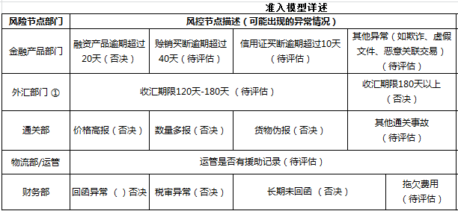
一 一贷通风控规则介绍（一期）
2 贷前风控

Slide 5
一 一贷通风控规则介绍（一期）
2 贷前风控
API：RiskControlServiceImpl.beforLoanRiskControl(Long aliMemberId, Map<String, Object> resultDetailMap)
Rule_group_name | Rule_name | Rule_expr | Rule_type
sellerBeforeLoanRC | taxAuditException | taxAuditException==true | deny
sellerBeforeLoanRC | financeSXExceed | financeSXExceedPeriod>40 | waiting
sellerBeforeLoanRC | noReplyException | noReplyException==true | deny

Slide 6
一 一贷通风控规则介绍（一期）
3 规则处理模块 ( generalorders.modules.rule )
基于MVEL表达式引擎去实现，
主要的两个方法：
RuleServiceImpl.exec(Map parMap, String ruleGroupKey)
DefaultRuleExecuterImpl.compute(Map parMap, String ruleGroupKey, RuleGroup ruleGroup)

Slide 7
二 MVEL表达式引擎
1 简介
一个强大的表达式语言；
两种运行模式：解释（无状态，不生成payload信息，快）和编译（生成payload信息，更快），内建JIT编译器（compile成字节码以提速）；
不依赖任何第三方，小巧，700KB；
十分方便，绝大部分核心功能可从org.mvel2.MVEL主类中调用某个方法实现；解释模式用eval方法，编译模式用executeExpression方法；

Slide 8
二 MVEL表达式引擎
2 支持5类表达式类型
（1）Property expressions 属性表达式
默认通过Java类的getter方法去找到属性字段： this.name.toString() 字段 this[0].password 数组/List索引下标 key1.substring(1, 6) key映射的value

Slide 9
二 MVEL表达式引擎
2 支持5类表达式类型
（2） Boolean expressions 布尔表达式 name.length()>1&&password!=null
（3） Method invocations 方法调用表达式
支持if else语法，甚至支持Java的import语法： import java.util.Date; import java.text.SimpleDateFormat; return new SimpleDateFormat("yyyy-MM-dd HH:mm:ss").format(new Date());

Slide 10
二 MVEL表达式引擎
2 支持5类表达式类型
（4） Variable assignments 变量赋值表达式
String s = “abc”;return s;
（5） Function definitions 自定义函数表达式
复杂点的例子：
VariableResolverFactory varFactory = new MapVariableResolverFactory();
MVEL.eval("def func(str){ return str.length(); }", varFactory); func("ABCDEFGHIJK");;

Slide 11
二 MVEL表达式引擎
更多学习资料请参见官网： http://mvel.codehaus.org/Language+Guide+for+2.0

